Slide 1
স্বাগতম
আসসালামু আলাইকুম ওয়া রহমাতুল্লাহ

Slide 2
পরিচিতি
পাঠ পরিচিতি
বিষয়ঃ ইসলামের ইতিহাস
শ্রেনীঃ নবম-দশম
অধ্যায়ঃ প্রথম
পরিচ্ছেদঃ পঞ্চম
আব্দুল আলীম

Slide 3
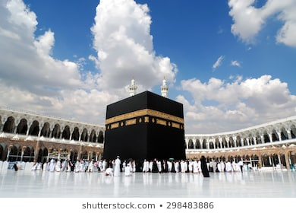
নিচের চিত্র গুলো লক্ষ কর
পবিত্র কাবা শরীফ

Slide 4
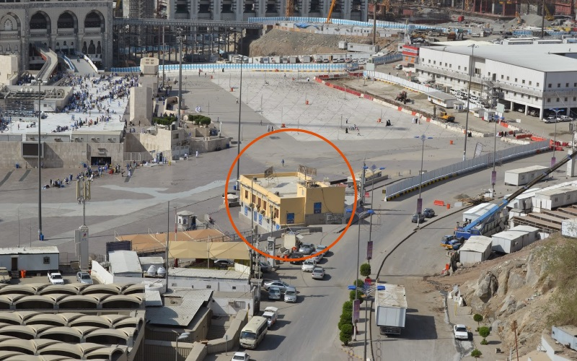
নিচের ছবিতে কী দেখা যাচ্ছে ?
মহানবী হযরত মুহাম্মাদ (সঃ) এর জন্ম স্থান
মহানবী হযরত মুহাম্মাদ (সঃ) ৫৭০ খ্রিষ্টাব্দে ১২ই রবিউল আওয়ালে জন্ম গ্রহন করেন ।

Slide 5
আজকের পাঠের শিরোনাম
রাসূল (স:) এর মক্কাজীবন

Slide 6
শিখন ফল
এ অধ্যায় শেষে ছাত্র/ছাত্রীরা যা বুঝতে পারবে…………………….
মহানবী হযরত মুহাম্মাদ (সঃ) কখন জন্মগ্রহন করেছিলেন তা জানতে পারবে ।
মহানবী হযরত মুহাম্মাদ (সঃ) এর মক্কা জীবন কী রকম ‍ছিল তা জানতে পারবে ।
তিনি কখন নবুয়ত লাভ করেছিলেন তা জানতে পারবে ।
মক্কা থেকে মদিনায় কেন হিজরত করেছিল তা বুঝতে পারবে ।

Slide 7
এটি কীসের চিত্র
এটি মহানবী হযরত মুহাম্মাদ (সঃ) এর দুধ মা হালিমা এর ঘর
মহানবী হযরত মুহাম্মাদ (সঃ) এর দুধ মা হালিমার কাছে দুই বছর ছিলেন

Slide 8
একক কাজ
মহানবী হযরত মুহাম্মাদ (সঃ) কখন জন্ম গ্রহন করেন?

Slide 9
মহানবী হযরত মুহাম্মাদ (সঃ) কেমন প্রকৃতির মানব ছিলেন ?
মানব জগতের শ্রেষ্ট মানব মহানবী হযরত মুহাম্মাদ (সঃ) ছিলেন নম্রতা ও বিনয় আচরনের অমর প্রতিক । তিনি সত্যবাদী ও ন্যায়পরায়ন ছিলেন । সত্যের প্রতি গভীর অনুরাগ, কর্তব্যনিষ্ঠা ও অমায়িক ব্যবহারের জন্য সমাজের সবাই তাকে আল আমিন বলে ডাকত ।

Slide 10
মহানবী হযরত মুহাম্মাদ (সঃ) এর বিবাহ
মহানবী হযরত মুহাম্মাদ (সঃ) এর বয়স যখন ২৫ তখন হযরত খাদিজার (রাঃ) এর বয়স ৪০ বছর ।
চাচা আবুতালেবের অনুমতি ক্রমে মহানবী হযরত মুহাম্মাদ (সঃ)এর সাথে শুভ পরিণয় সম্পন্ন হয় ।
দীর্ঘ ২৫ বছর তাদের দাম্পত্য জিবন স্থায়ী হয়েছিল । হযরত খদিজার জীবদ্দশায় তিনি অন্ন কোনো
নারীকে স্ত্রীত্বে গ্রহন করেননি। তাদের দাম্পত্য জীব ছিল সুভের ও মধুর ।

Slide 11
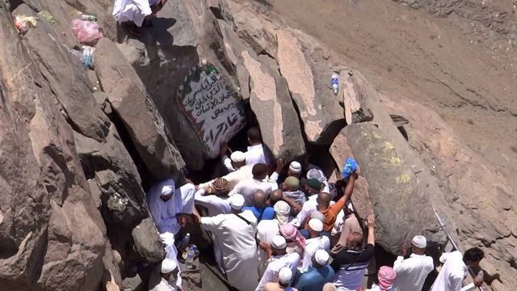
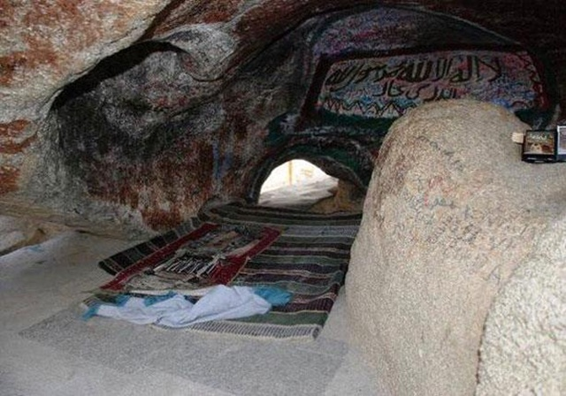
এসো আমরা আরও কিছু ছবি দেখি
মহানবী হযরত মুহাম্মাদ (সঃ) কখন নবুয়ত লাভ করেন ?
পবিত্র হেরা গুহা
এখানে পবিত্র ত্রিশ পারা কোরআন শরীফ নাজিল হয়েছিল
মহানবী হযরত মুহাম্মাদ (সঃ) ৬১০ খ্রিষ্টাব্দে ২৭ রমজান নবুয়ত লাভ করেন

Slide 12
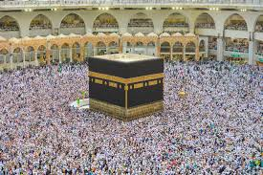
কখন রাসূল (সঃ) প্রকাশ্যে ইসলামের দাওয়াত দেয়ার আদেশ পান ?
নবুয়ত লাভের পর কত বছর গোপনে ইসলাম প্রচার করেন ?
রাসূল (সঃ) প্রকাশ্যে ইসলামের দাওয়াত দেয়ার কারনে কি হয়েছিল ?
মক্কা হতে কত মাইল দূরে হেরা পবর্ত ?
রাসূল (সঃ) প্রকাশ্যে ইসলামের দাওয়াত দেয়ার কারনে মক্কার পৌত্তলিক , কুরাইশ,এবং মূর্তী পূজারী
গোত্র সমূহ তার উপর অত্যাচার নির্যাতন করতে থাকে
নবুয়ত লাভের পর তিন বছর গোপনে ইসলাম প্রচার করেন
নবুয়তের চতুর্থ বছরের প্রারম্ভে রাসূল (সঃ) প্রকাশ্যে ইসলামের দাওয়াত দেয়ার আদেশ পান
মক্কা হতে তিন মাইল দূরে হেরা পবর্ত

Slide 13
দলগত কাজ
মহানবী হযরত মুহাম্মাদ (সঃ) এর উপাধি কী ছিল ?
মহানবী হযরত মুহাম্মাদ (সঃ) এর প্রথম স্ত্রীর নাম কী ?

Slide 14
সার্বিক মূল্যায়ন
১.হযরত মহানবী (সঃ) এর মক্কা জীবন কত বছর ?
(ক) ৪৪ বছর (খ) ৫৩ বছর (গ) ৬০ বছর (ঘ) ৬৩ বছর
২. কোন পর্বতের গুহায় রাসূল (সঃ) ওহি প্রাপ্ত হন ?
(ক) হেরা (খ) উহুদ (গ) সফা মারওয়া (ঘ) জাবালে রহমত
৩. রাসূল (স) কোন বংশ জন্মগ্রহন করেন ?
(ক) কুরাইশ বংশ (খ) নিযারী (গ) বায়দা (ঘ) বাকিয়া

Slide 15
বাড়ীর কাজ
হযরত মুহাম্মাদ (স) এর প্রতিষ্ঠিত সংগঠনটির নাম হিলফুল ফুজুল হওয়ার কারণ কী তা বাড়ী
থেকে লিখে নিয়ে আসবে ।

Slide 16
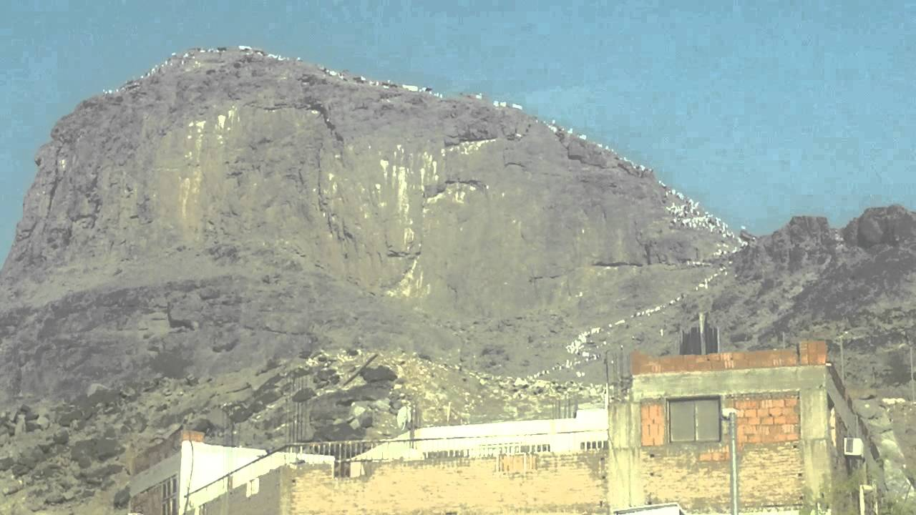
ধন্যবাদ সবাইকে

